Slide 1
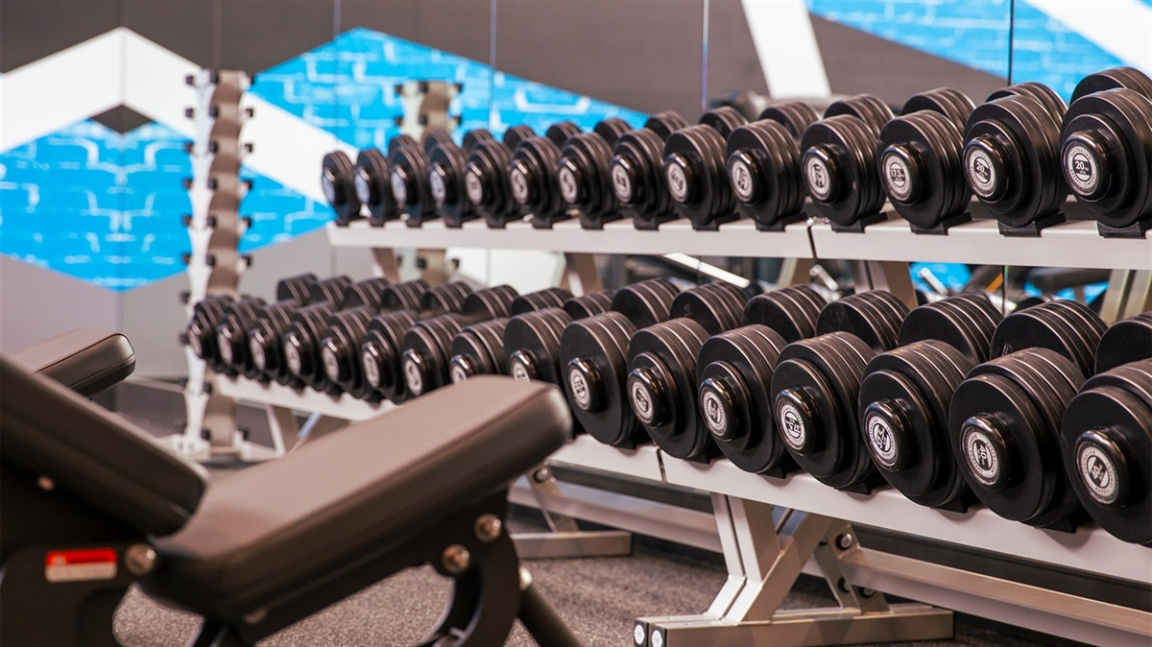

Atualize o seu treino
Notes:
Gonçalo

Slide 2

Oportunidade
Sistemas antiquados de ginásio
Complicação de marcações
Custo elevado de um Personal Trainer
Falta de aproveitamento das novas tecnologias
Notes:
Mencionar dificuldade em acompanhar treinos (ex: registar queimas de calorias)

Slide 3
A Nossa Solução
Uma aplicação que permite:
Facilitar a interação cliente-profissionais
Acompanhar treinos facilmente

Slide 4

Stakeholders
Ginásios
Personal Trainers
Nutricionistas
Clientes dos Ginásios
Notes:
Mencionar os interesses de cada um
Apresentado pela mesma pessoa do slide 2

Slide 5

Funcionalidade
Consultas com personal trainers e nutricionistas
Treinos personalizados
Acompanhamento de progresso
Gestão de dietas
Agendamento de aulas de grupo
Notes:
Gonçalo

Slide 6

Benefícios
Atração de novos clientes
Fácil gestão de agendamentos pelo ginásio
Melhor aproveitamento dos profissionais
Melhor acompanhamento de planos dos cliente
Notes:
Mencionar demográfica mais jovem Maior lealdade dos clientes Planos do cliente(dieta e treino)

Slide 7

Esclarecimentos

